Slide 1
Programa de Tutorado
Núcleo de Desenvolvimento Académico
https://nda.tecnico.ulisboa.pt/

Slide 2
Tópicos
Sobre mim…
O que é o Programa de Tutorado?
Papel do/a Tutor/a
Reuniões
Dicas de Resiliência
Recompensas
Situação dos recém-diplomados no Técnico
Tutoria a pedido

Slide 3
Sobre mim…
NOME
Notas biográficas
(Colocar aspetos seus que considere importantes)
Contactos preferênciais
(Como prefere que os estudantes entrem em contacto consigo)

Slide 4
Um programa criado pelo Técnico em 2003/04
Acompanhamento personalizado
Duração formal de 1 ano letivo, possível de manter o curso inteiro
Relação de proximidade com um/a professor/a
O que é o Programa de Tutorado?
Motivar
Potênciar
Integrar
Desenvolver
A Tutoria no Técnico pode definir-se como uma atividade híbrida que engloba aspetos do coaching e do mentoring. Cada Tutor/a comunica ensinando e partilhando a sua sabedoria com os estudantes, ajudando-os a manterem-se focados nos objetivos e a desenvolverem o seu potencial, estimulando o seu crescimento pessoal, relacional e académico.
Desenvolvimento de uma relação positiva

Slide 5
Programa de Tutorado

Slide 6
Papel do/a Tutor/a
Promover a integração do Estudante no Técnico e no Curso
Estimular o envolvimento do Estudante na exploração de opções e saídas profissionais
Encorajar e motivar o Estudante em relação às atividades académicas
Apoiar o Estudante em épocas mais desafiantes do ponto de vista académico
Orientar e acompanhar os processos de tomada de decisão
Ajudar a identificar as potencialidades e dificuldades do Estudante
Fomentar estratégias de gestão de tempo e métodos de estudo eficazes
Assegurar que o Estudante tem sempre um interlocutor privilegiado no Técnico

Slide 7
Reuniões
2ª
4ª
6ª
Outubro
Fevereiro
Julho
Antes das primeiras avaliações
Gestão de Tempo
Após as avaliações do 2ªP, início do 3ºP
Métodos de Estudo
Após as avaliações do 4ºP
Fazer um balanço
1ª
3ª
5ª
Setembro
Novembro
Abril
Até ao final da 1ª semana de aulas
Trocar contactos
Após as primeiras avaliações e no início do 2ºP
Objetivos
Após as avaliações do 3ºP
Motivação

Slide 8
Dicas de Resiliência
Organização
Lazer
Física e mental! Tens de saber bem o que queres, para perceber como o alcançar!
A vida é mais do que estudar, mas atenção às prioridades!
Gestão de Tempo
Sono – 8h diárias
É verdade, há tempo para tudo, só é preciso saber geri-lo!
Em qualidade e quantidade, deves sempre procurar dormir bem!
Ir às aulas
Alimentação saudável
Se fosse assim tão óbvio não estava aqui, certo?
Aprender inglês
Sim, saudável e equilibrada! Compensa os excessos com desporto, uma boa ajuda na gestão do stress – é dois em um!
É elementar, meu caro Watson!
Ver e-mail regularmente
Sabes que podes e deves reencaminhar o e-mail do IST para o teu e-mail pessoal!

Slide 9
O desafio é grande, as recompensas também!
Imagens com link

Slide 10
Sabias que…
Situação dos recém-diplomados no Técnico
http://oe.tecnico.ulisboa.pt/

Slide 11
Tem em conta que…
Tempo
O tempo vai parecer-te pouco, vais ter de fazer mais escolhas!
Soft Skills
Através da relação com os outros elementos da comunidade académica podes desenvolver outras competências importantes para a tua carreira (comunicar em público, pensamento crítico, trabalho em equipa, etc…)
Adaptação
No inicio tudo parece fácil, mas não é bem assim!
Oportunidades de desenvolvimento
Esta etapa pode trazer-te muito conhecimento Técnico e não só.
Full-time
Estudar no IST é um trabalho a tempo inteiro!
Motivação
Pode vir de diferentes fatores: pessoais, académicos e culturais. Não te foques só no Técnico.
Métodos de estudo
Coloca os métodos de estudo em causa, revê e compreende se são adequado a esta nova etapa.
Objetivos
Define os teus objetivos no início de cada período, monitoriza o seu progresso e deixa-os flexíveis, de modo a conseguir ajustá-los em função dos desafios.

Slide 12
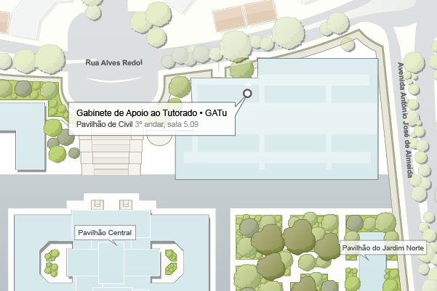
Núcleo de Desenvolvimento Académico . NDA
Pavilhão de Civil – 3º Andar, sala 5.09
O Núcleo de Desenvolvimento Académico tem uma equipa especializada nas questões relacionadas com a adpatação académica. Caso seja necessário, pode encontrá-los no 3º andar do pavilhão de civil, do campus alameda, ou através do email nda@tecnico.ulisboa.pt

Slide 13
Obrigado/a
Núcleo de Desenvolvimento Académico
https://nda.tecnico.ulisboa.pt/

